Slide 1
Labor-Führerschein
Walter-Wagner-Gymnasium
Musterstadt
Vorname Name
Bild:
Von dir?
Von deiner Katze?
Ein faszinierender Gegenstand der mit Chemie zu tun hat
Was du dir unter Chemie vorstellst

Slide 2
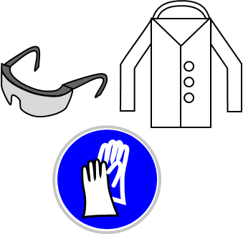



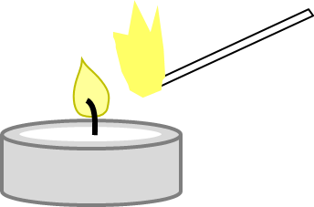
Kompetenz:
Genauere Beschreibung der genannten Kompetenz
Datum bei erfolgreicher Durchführung durch Lehrende + Signatur Lehrender
Allgemeine Schutzausrüstung:
Ich kann die allgemeinen Sicherheits- und Schutz-Maßnahmen zum Arbeiten im Labor anwenden..
Gefahren-Symbole:
Ich kenne die Gefahren-Symbole und kann entsprechende Schutzmaß-nahmen beim Experimentieren anwenden.
Arbeiten mit Abzügen:
Ich weiß wie Abzüge funktionieren und kann bei Bedarf mit Abzügen arbeiten.
Labor-Tagebuch verfassen:
Ich weiß, aus welchen Teilen ein Versuchsprotokoll aufgebaut ist und kann selbst ein Protokoll zu einem Experiment erstellen.
Sicherer Umgang mit Feuer I:
Ich kann eine Kerze und ein Teelicht sicher anzünden und ausblasen.

Slide 3
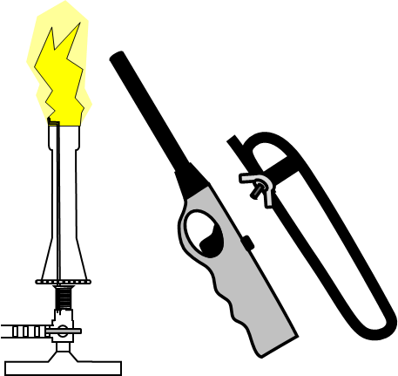
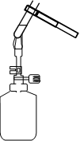


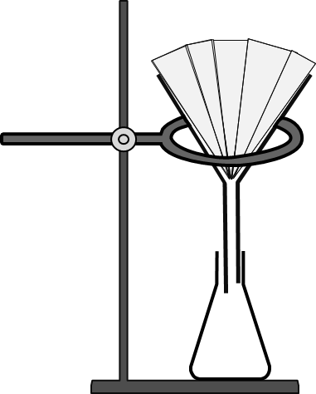
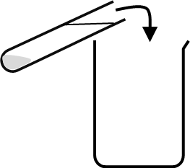
Sicherer Umgang mit Feuer II:
Ich kann einen Brenner sicher anzünden und ausmachen.
Sichereres Erhitzen I:
Ich kann ein Flüssigkeit im Reagenzglas über dem Brenner sicher erhitzen
Sicheres Erhitzen II:
Ich kann eine Flüssigkeit im Becherglas über dem Brenner sicher erhitzen.
Trennmethoden I:
Ich kann einen Rundfilter für die Benutzung im Trichter falten.
Trennmethoden II:
Ich kann mit Rundfilter und Trichter den Aufbau für das Filtrieren aufbauen.
Trennmethoden III:
Ich kann Dekantieren als Trennmethode durchführen.

Slide 4
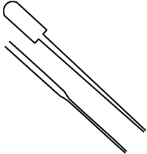
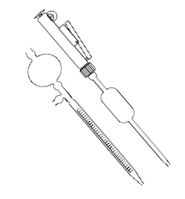
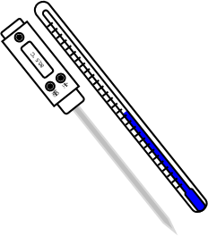
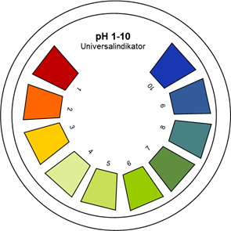
Arbeiten mit Pipetten I:
Ich kann das Pipettieren von Lösungen mit Plastik- und Glas-Pipetten mit Hilfe von Pipettierhütchen.
Arbeiten mit Pipetten II:
Ich kann das Pipettieren von Lösungen mit Voll- und Messpipetten mit Hilfe von Pipettierhilfen (Peleusball, pi-pump)
Temperaturen messen:
Ich kann mit einfachen Thermometern die Temperatur messen.
Flüssigkeitsstände ablesen:
Ich kann einen Schellbach-Streifen benutzen, um einen Flüssigkeitsstand am Meniskus genau zu bestimmen
Titrationen durchführen:
Ich kann eine Säure-Base-Titration zur Konzentrationsbestimmung einer unbekannten Lösung durchführen.
pH-Wert bestimmen:
Ich kann mit Hilfe von pH-Papier den pH-Wert von Lösungen bestimmen.

Slide 5
Fachgemäßes Zerkleinern:
Ich kann mit Hilfe einer Reibschale Material zerkleinern.
Spritzen-Technik:
Ich kann Spritzen mit Kanülen sicher bedienen (z. B. für Microscale-Techniken).
Reinigung von Gasen:
Ich kann eine Waschflasche zur Reinigung von Gasen einsetzen.
Gas-Nachweise I:
Ich kann den Nachweis auf Kohlenstoffdioxid führen.
Gas-Nachweise II:
Ich kann zum Sauerstoff-Nachweis eine Glimmspan-Probe durchführen.
Gas-Nachweise III:
Ich kann zum Wasserstoff-Nachweis eine Knallgas-Probe durchführen.

Slide 6
Elektrogeräte I:
Ich kann einen Magnetrührer bedienen.
Elektrogeräte II:
Ich kann einen Magnetrührer mit Heizung bedienen..
Elektrogeräte III:
Ich kann einen Digital-Waage bedienen.
Elektrogeräte IV:
Ich kann ein Multimeter bedienen.
Umgang mit Mikroskopen:
Ich kann ein Mikroskop bedienen.
Destillation:
Ich kann eine Destillationsapparatur aufbauen und bedienen.

